Slide 1
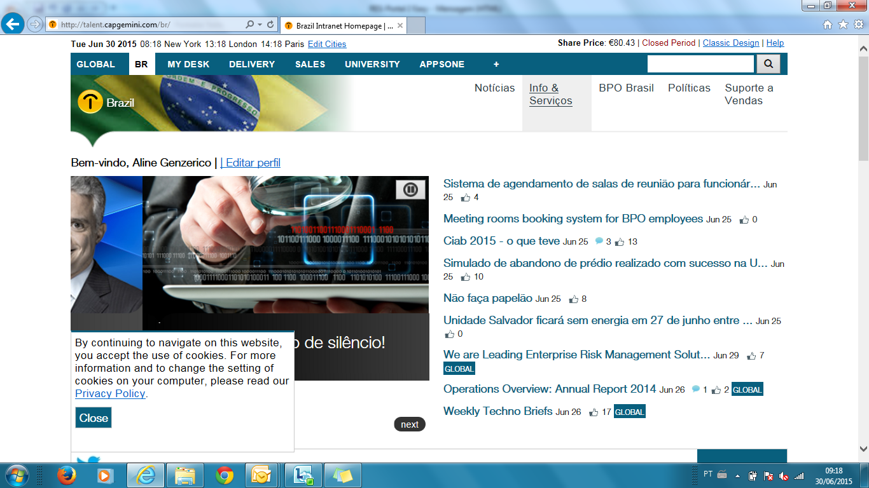
Entrar no portal TALENT: http://talent.capgemini.com/br/pages/it/empresa_voce/demonstrativo_de_pagamento/
Clicar em Informações e Serviços

Slide 2
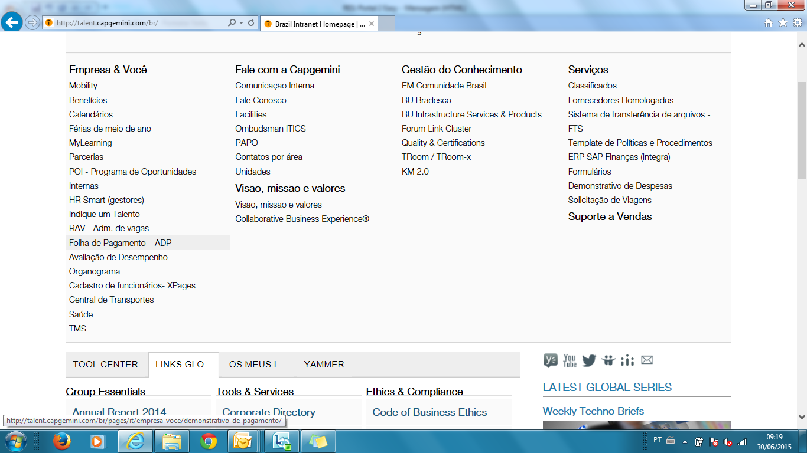

Escolher a opção: Folha de pagamento - ADP

Slide 3
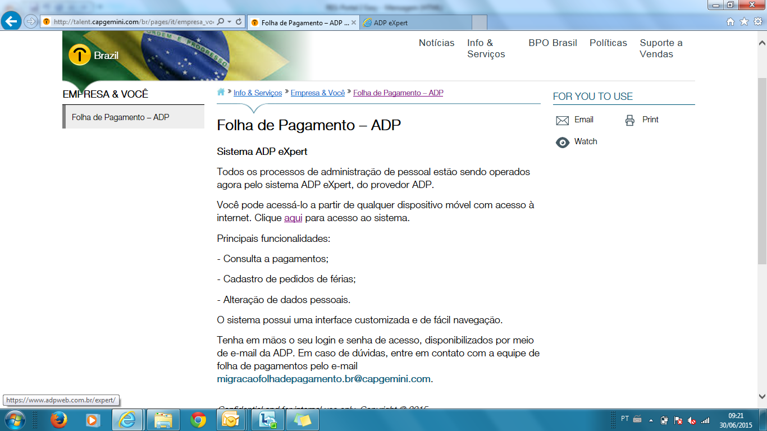
Clique no link para acesso ao sistema.

Slide 4
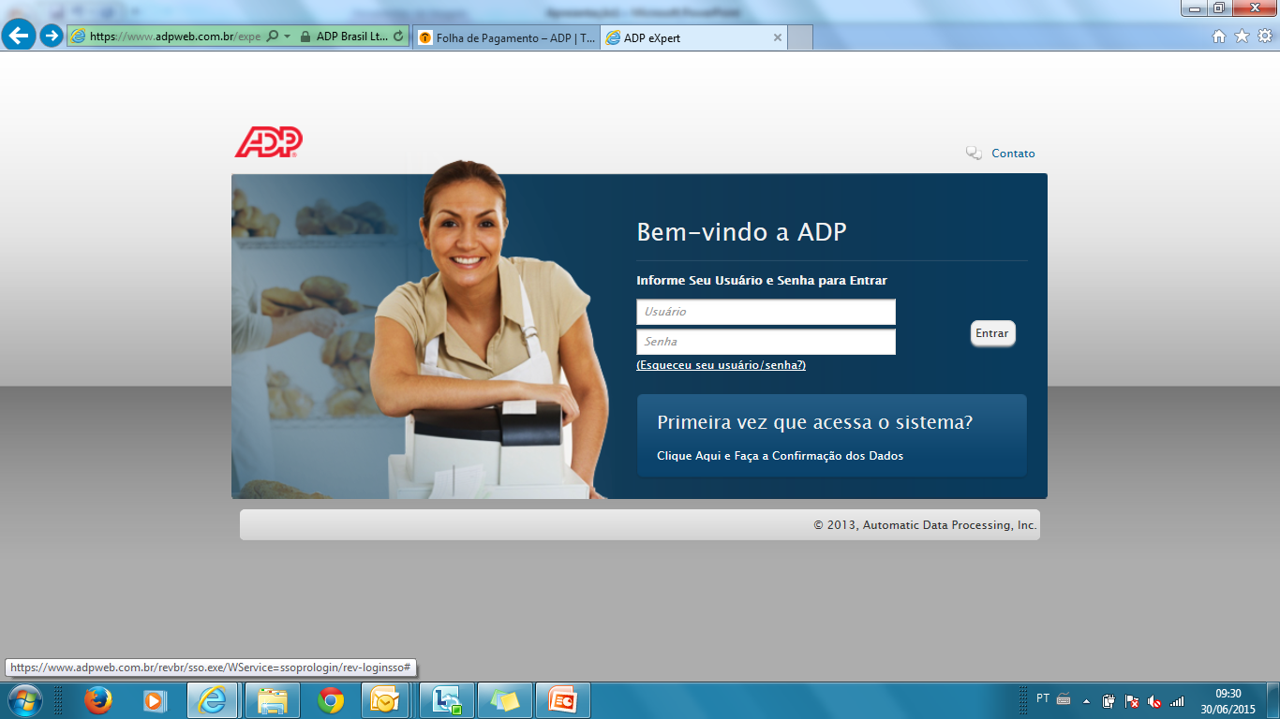
Na pagina inicial da ADP, clique no link: Esqueci minha senha e coloque as informações solicitadas pelo sistema.

Slide 5
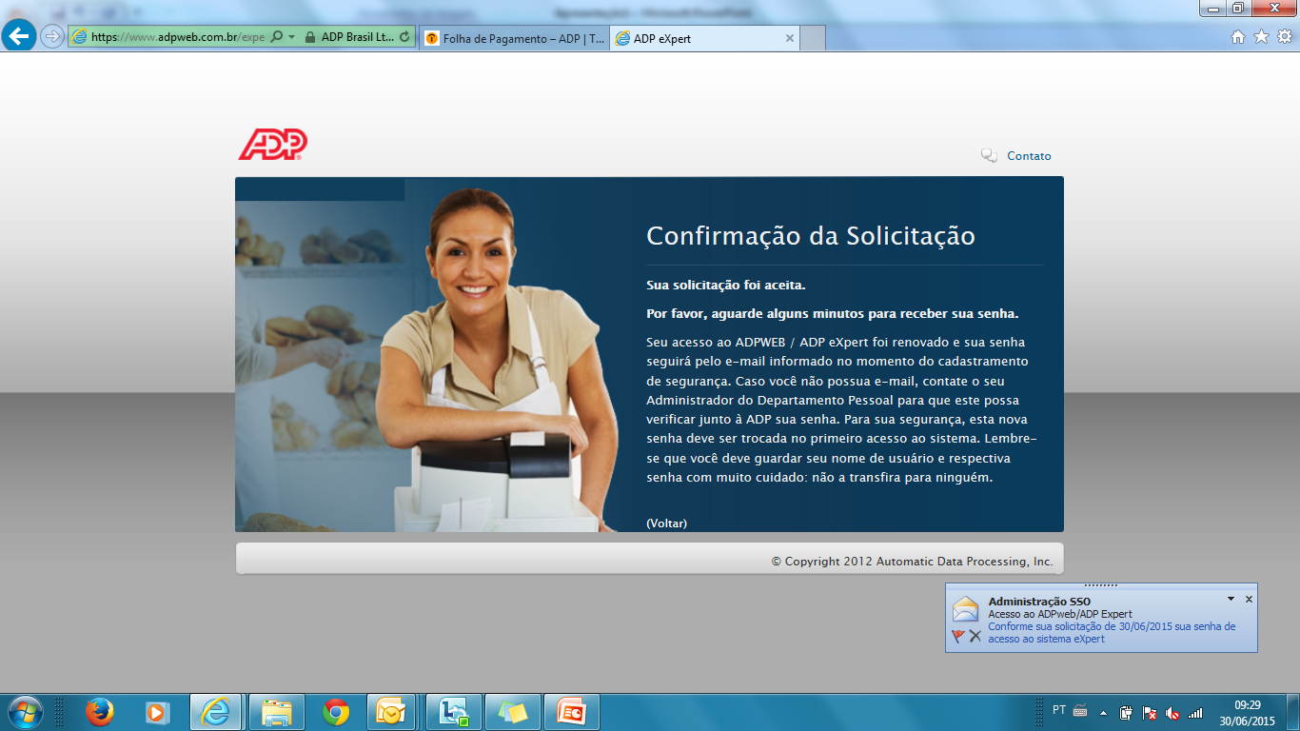
Logo em seguida você receberá um e- mail com seu Login e senha para acesso ao sistema.

Slide 6
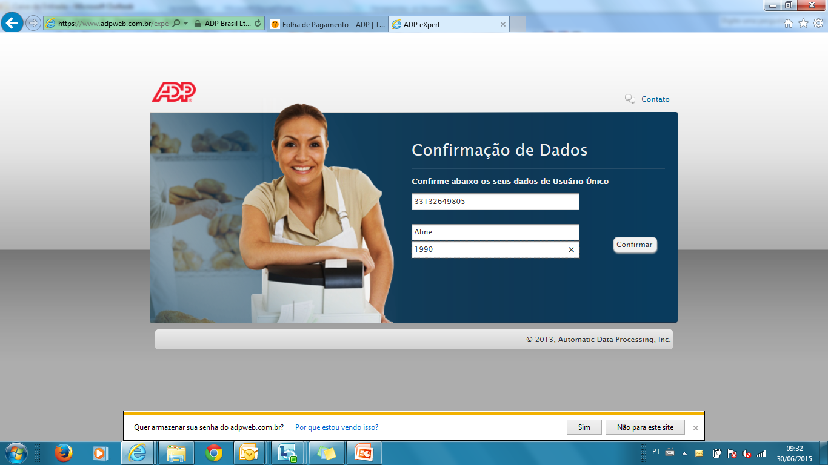
Coloque seu login e senha e em seguida confirme seus dados.

Slide 7
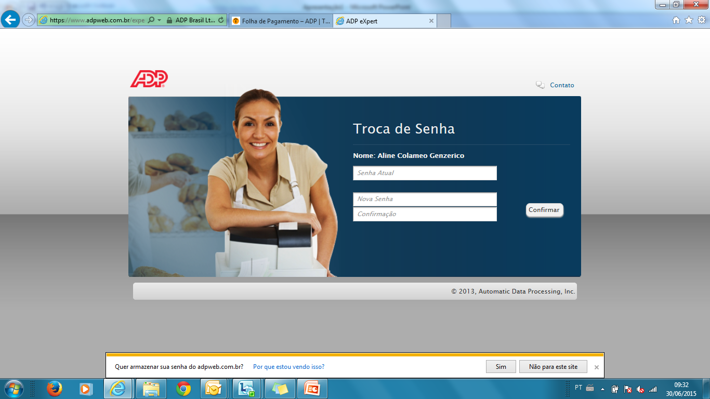
O sistema irá solicitar que digite a senha que recebeu pelo e-mail e em seguida que você crie uma nova senha.

Slide 8
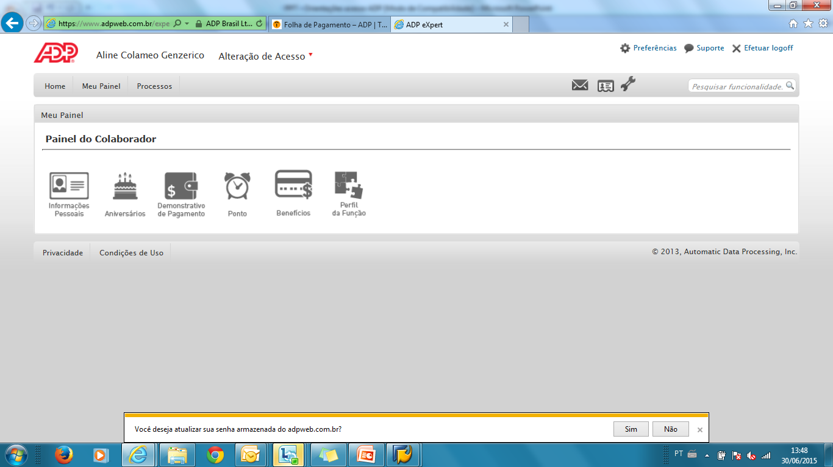
Selecione “Meu Painel” e Pronto! Agora você já consegue fazer: Consulta a pagamentos; Cadastro de pedidos de férias; Alteração de dados pessoais.
O sistema possui uma interface customizada e de fácil navegação

